Slide 1
Une des plus belles villes de la région de l'Argolide (dans l'est du Péloponnèse), ainsi que l'une des plus romantiques villes dans toute la Grèce, Nauplie fut la première capitale de l'Etat grec nouvellement nés entre 1823 et 1834. Selon la mythologie, la ville a été fondée par Nafplios, le fils du dieu Poséidon et de la fille de Danaus (Danaida) Anymone. L'histoire de la ville remonte à l'ère préhistorique quand les soldats d'ici ont participé à l'expédition des Argonautes et de la guerre de Troie. La ville a refusé à l'époque romaine et a prospéré de nouveau pendant la période byzantine. Franque, conquérants vénitiens et turcs ont laissé leur empreinte dans la ville et fortement influencé la culture, l'architecture et les traditions au cours des siècles. Les murs anciens, châteaux médiévaux, monuments, statues, des fontaines ottomanes et édifices vénitiens ou néoclassiques, ont hypnotisé les visiteurs avec leur architecture et leur beauté unique. Suivez un sentier de rêve pour découvrir des pierres précieuses de Nauplie à partir de la vieille ville médiévale, des ruelles étroites et pavées, des demeures néoclassiques préservées et des bougainvilliers qui ornent les chantiers et les balcons ainsi que les fontaines turques. En plein cœur de la ville se trouve la place Syntagma à l'italienne où vous pourrez admirer les bâtiments et monuments historiques importants.

Slide 2
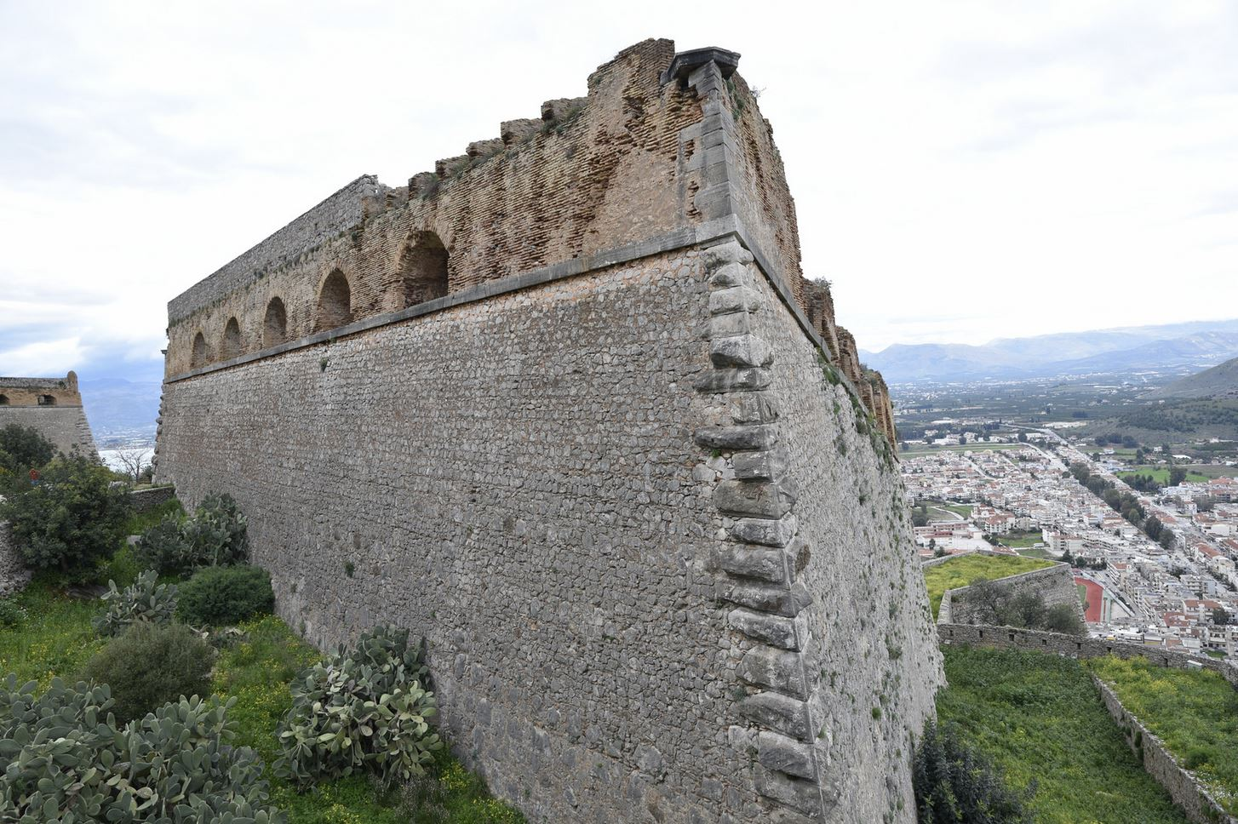

Nafplion

Slide 3
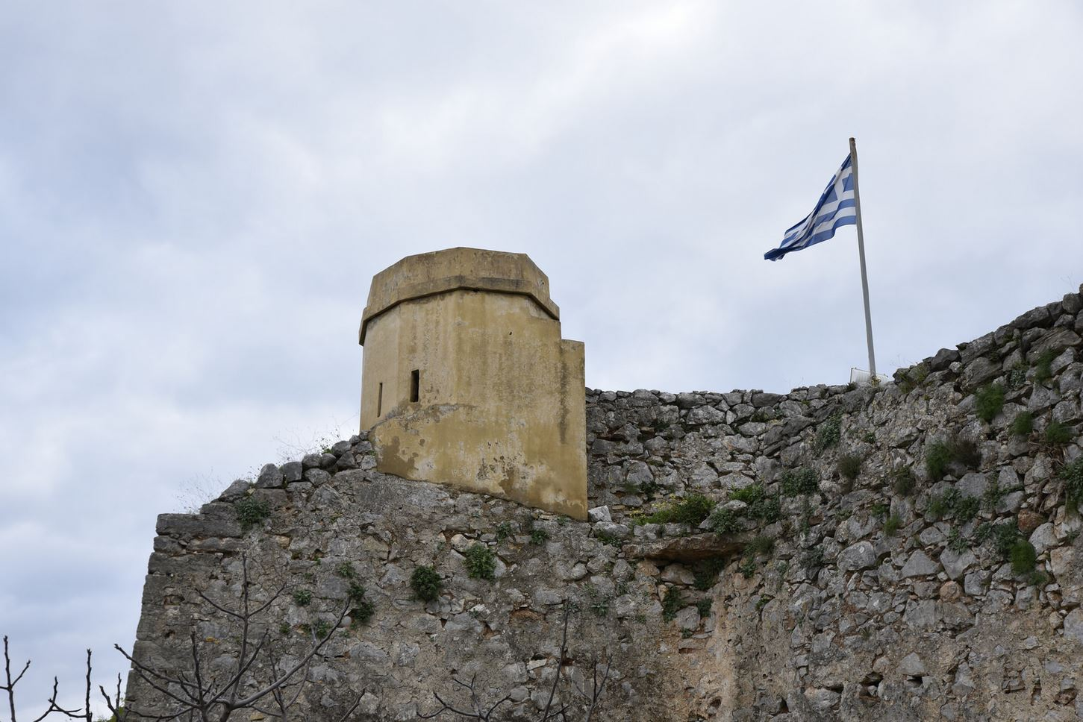

Slide 4
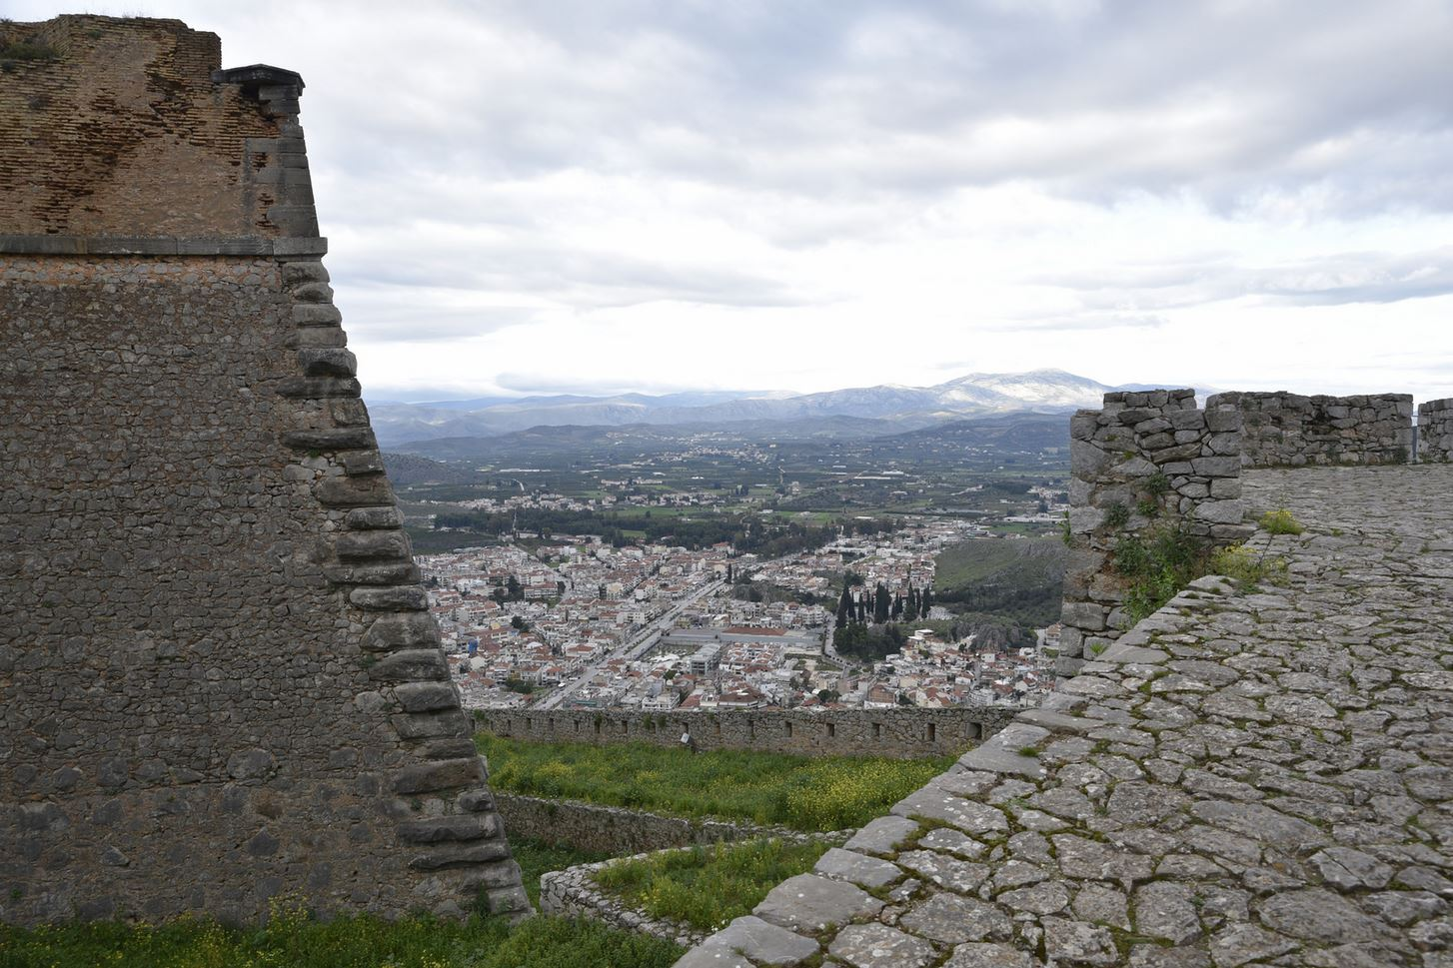

Slide 5
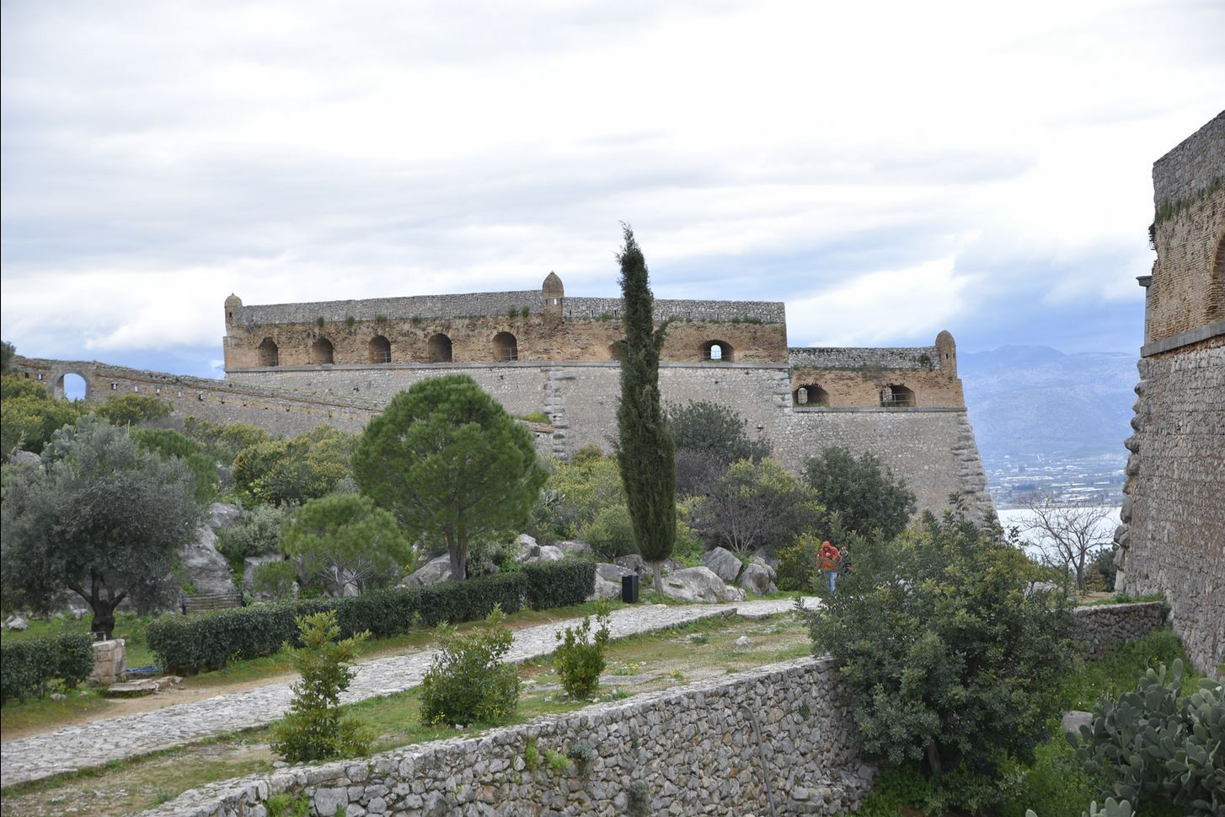

Slide 6
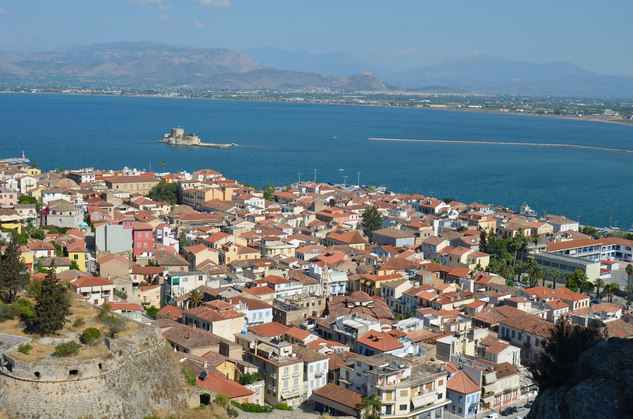

Slide 7
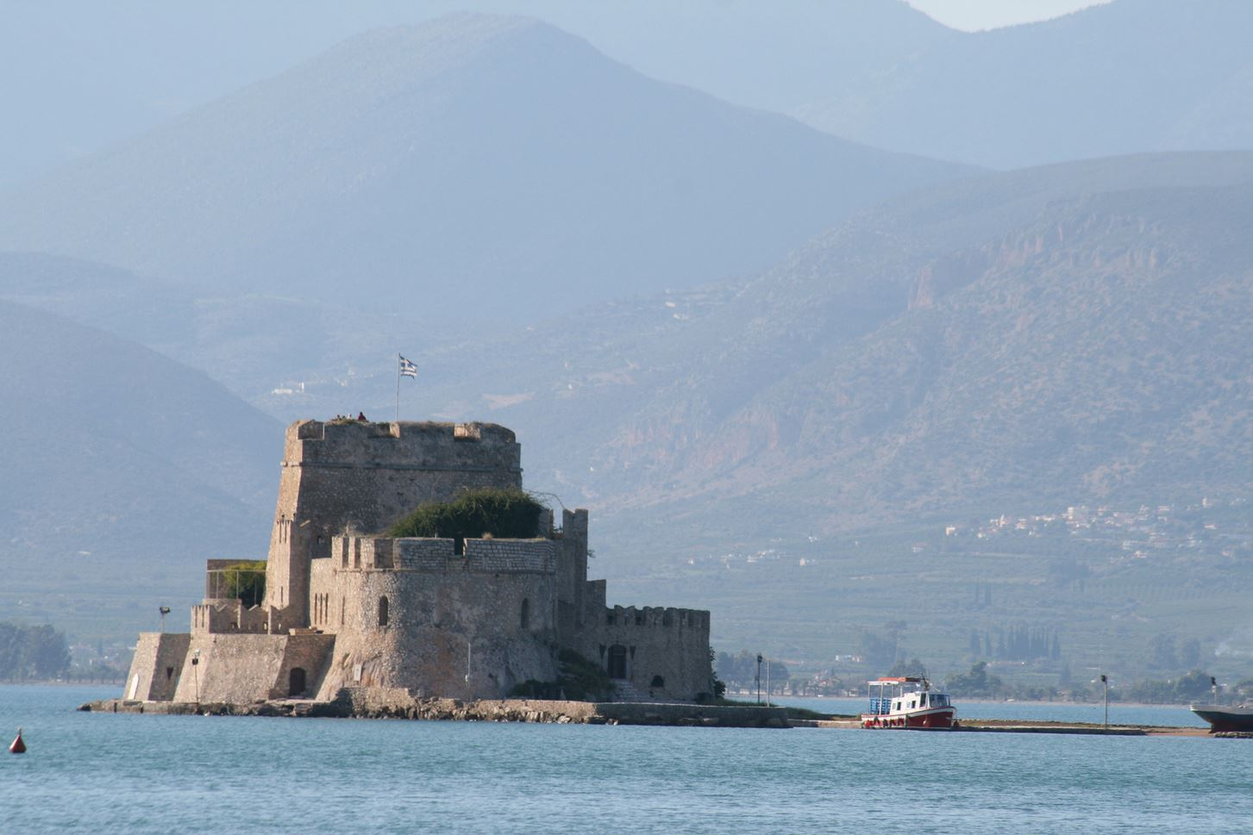

Slide 8
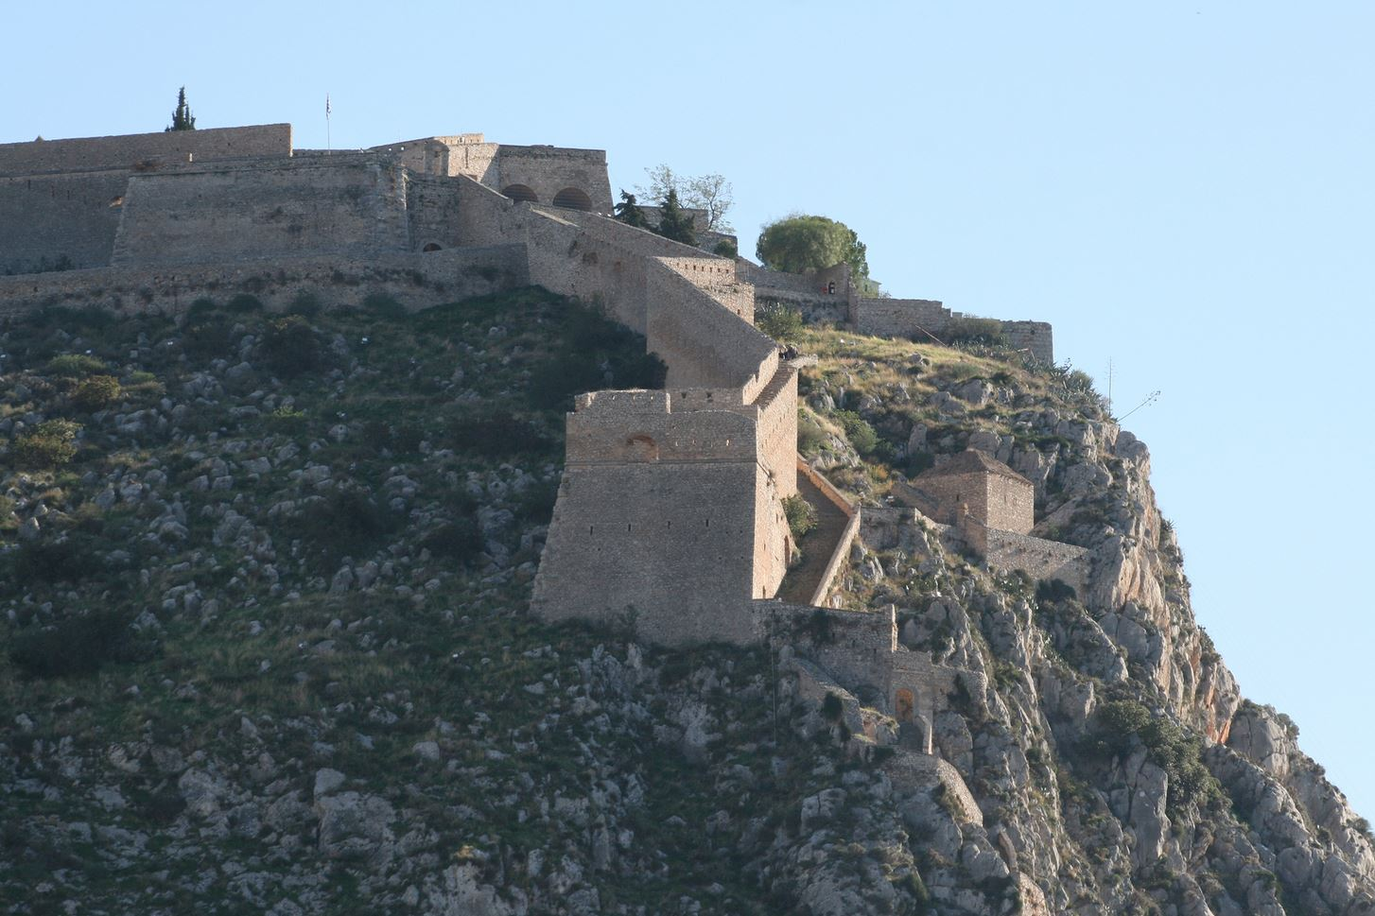

Slide 9
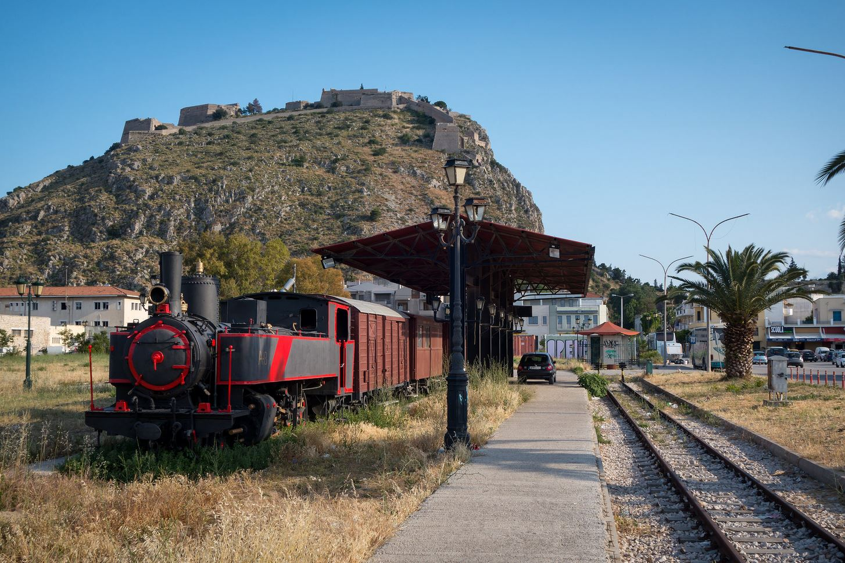

Slide 10
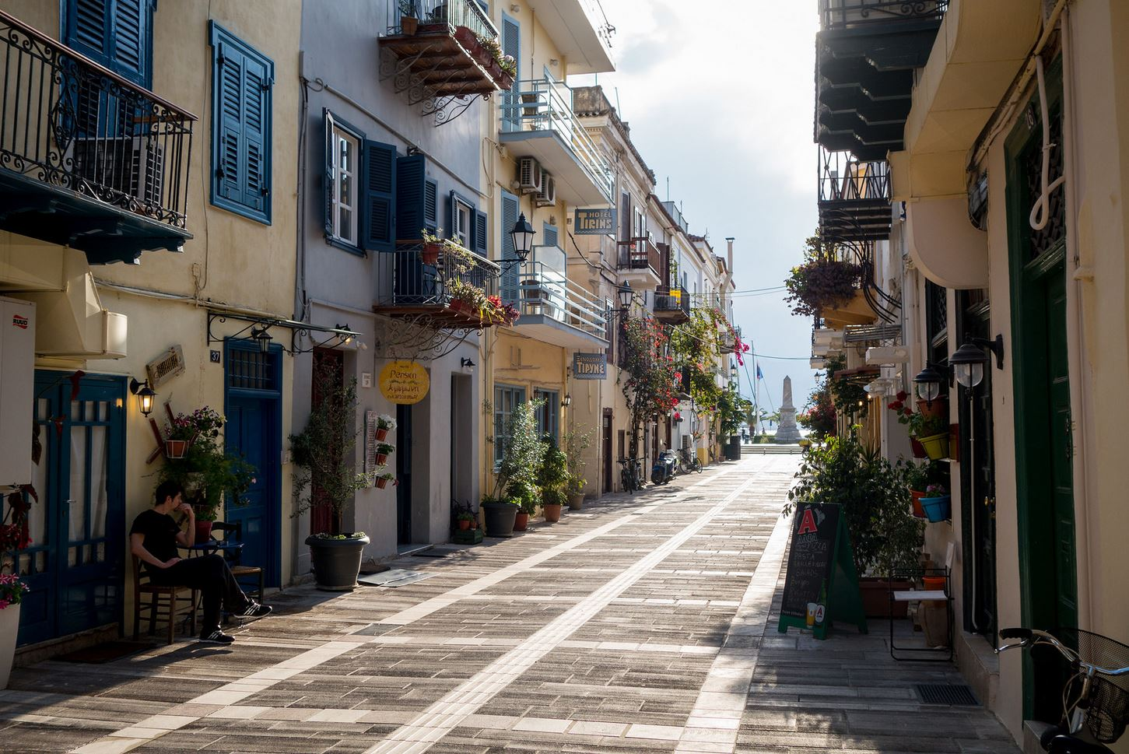

Slide 11
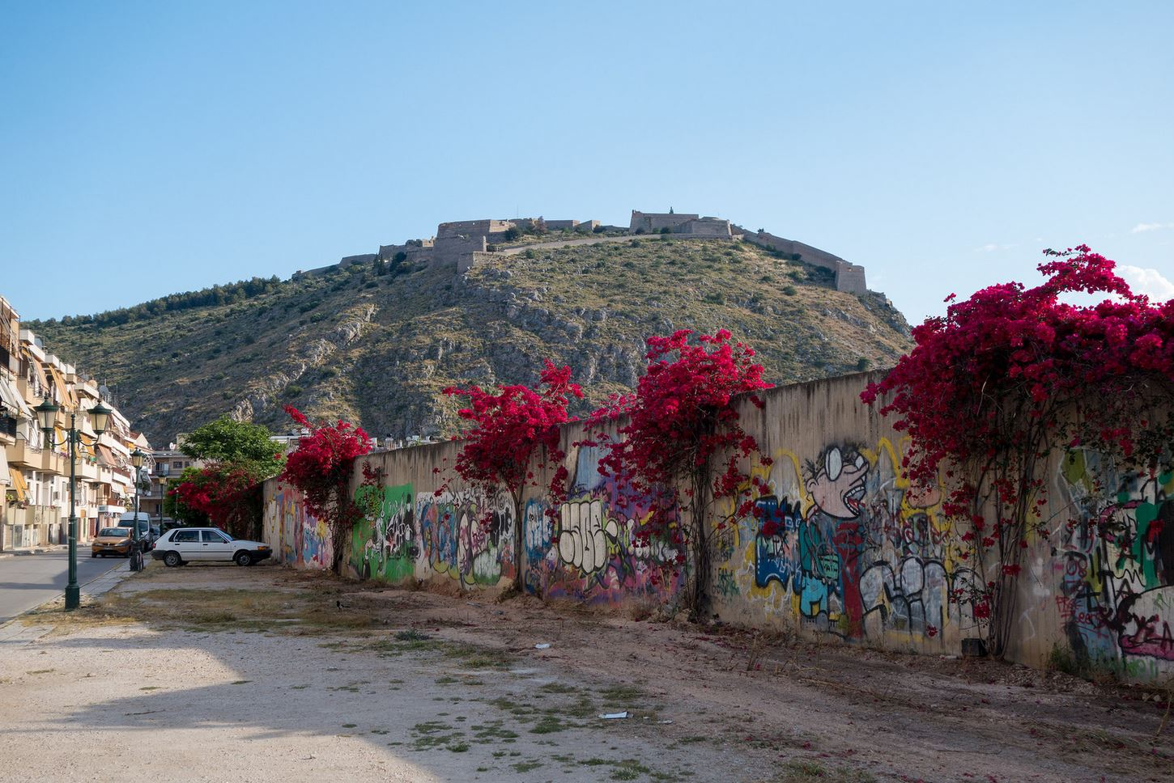

Slide 12
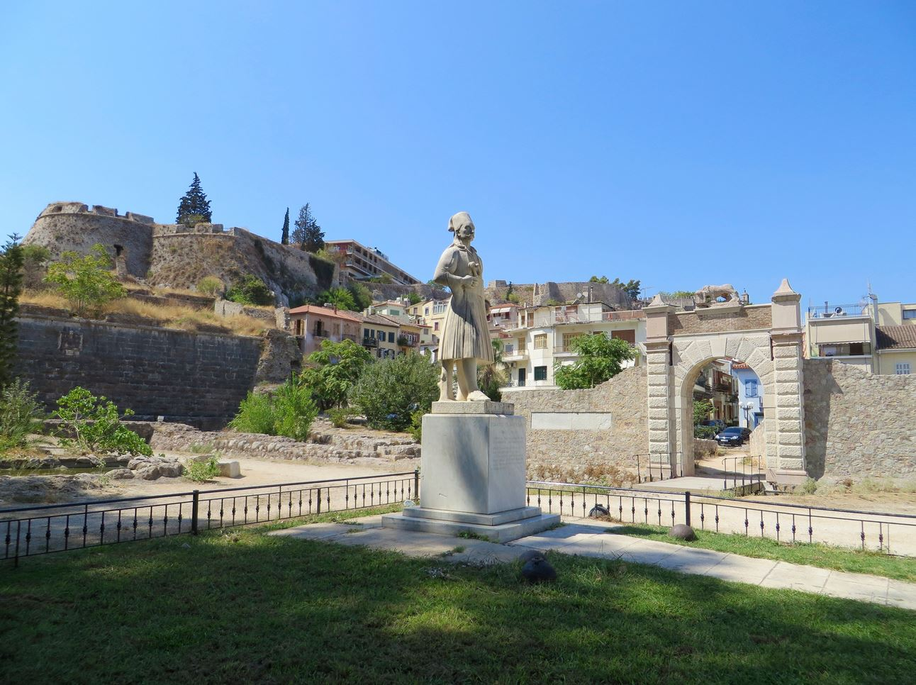

Slide 13
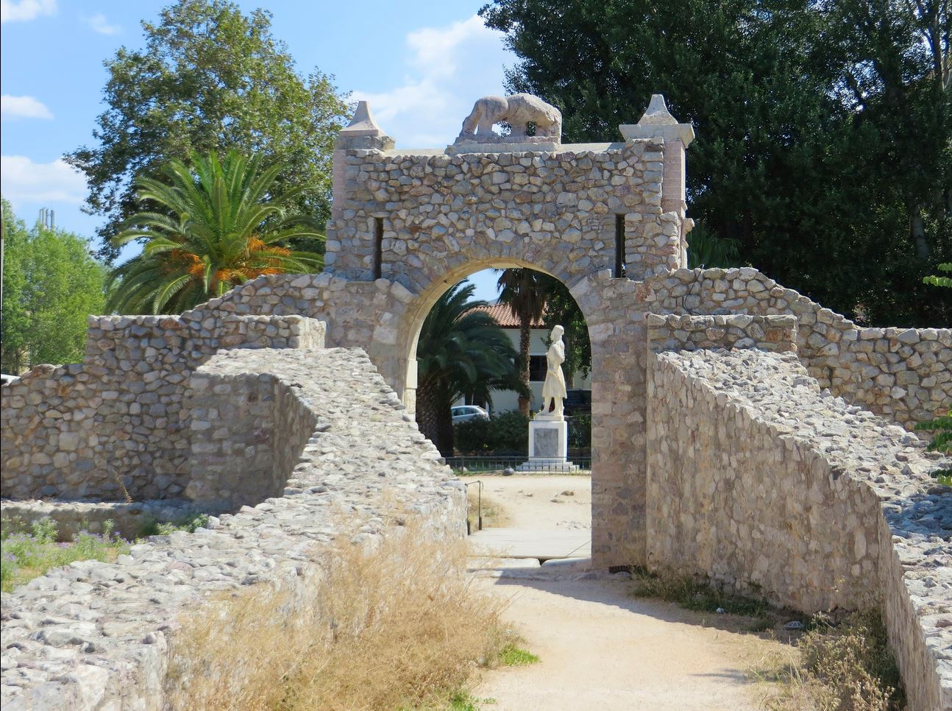

Slide 14
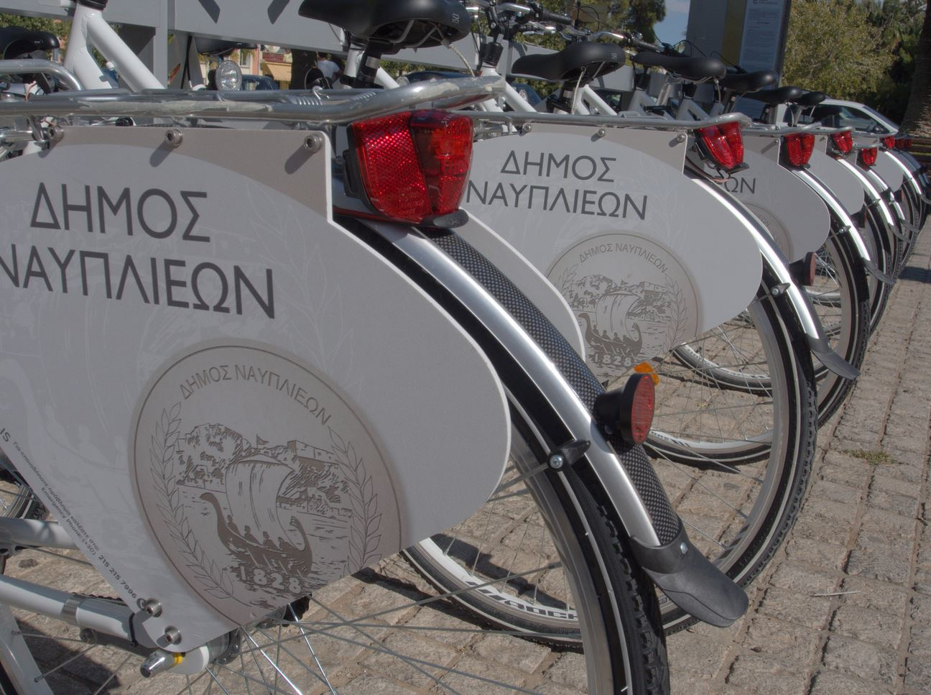

Slide 15
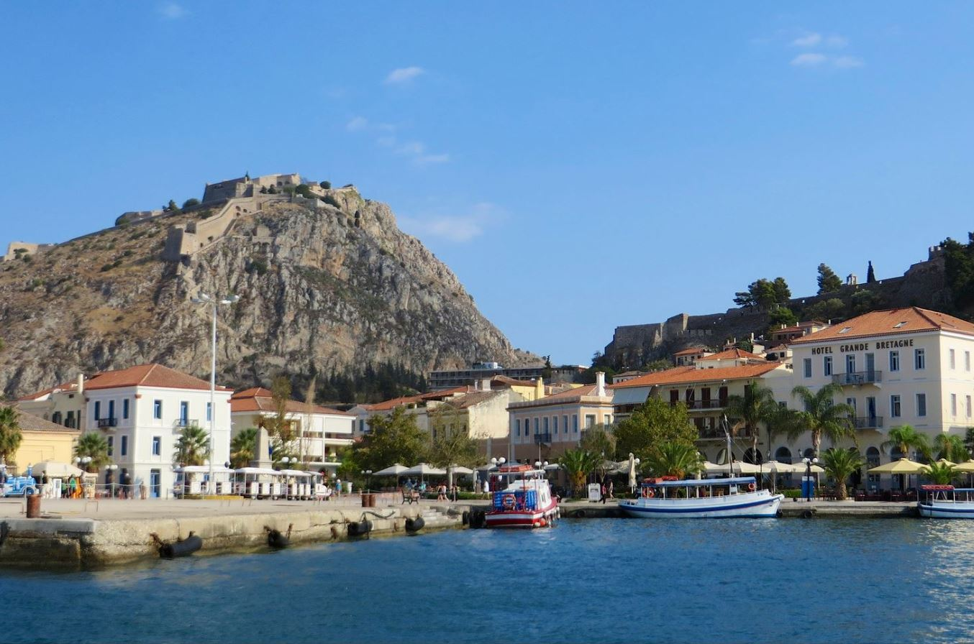

Slide 16
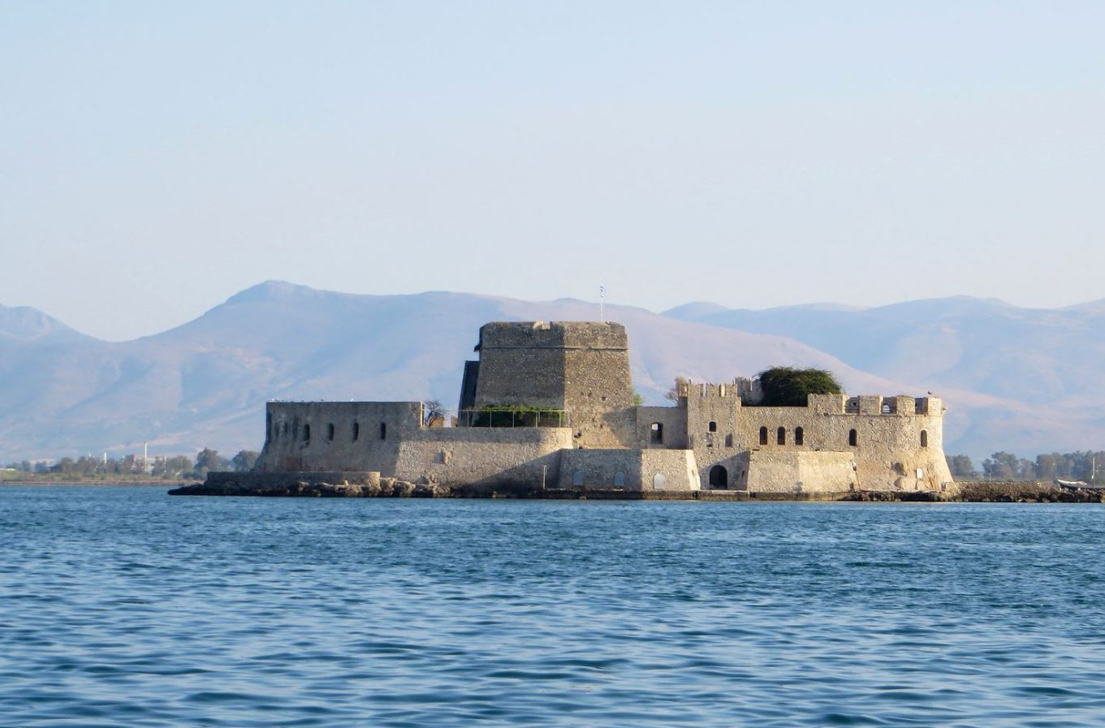

Slide 17
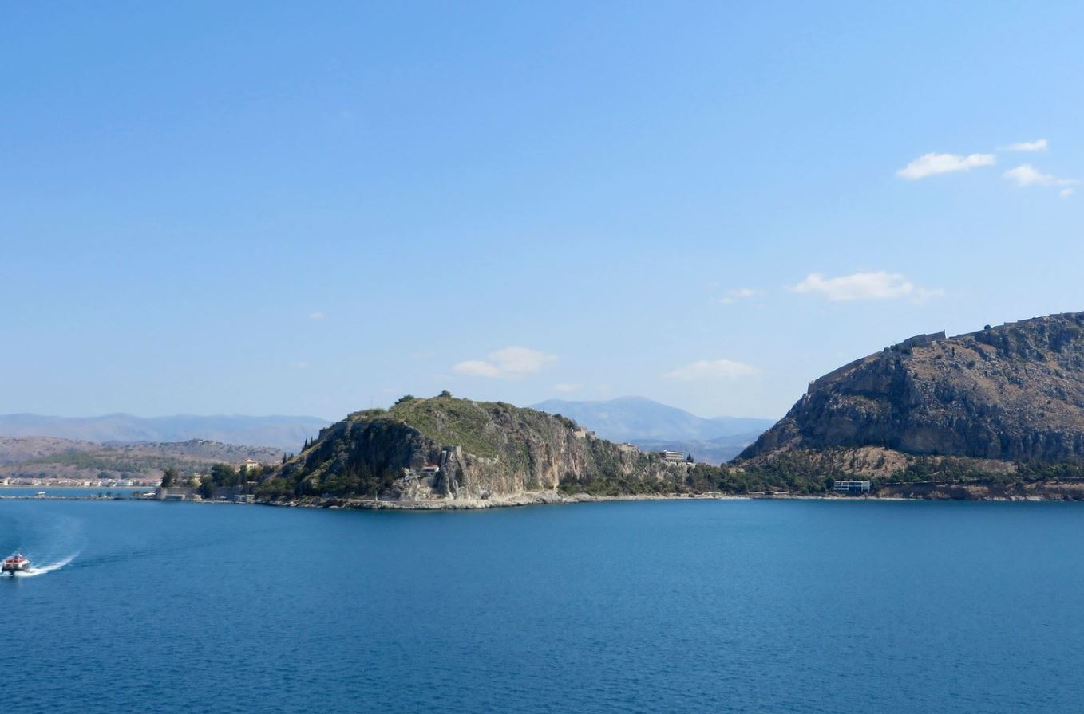

Slide 18
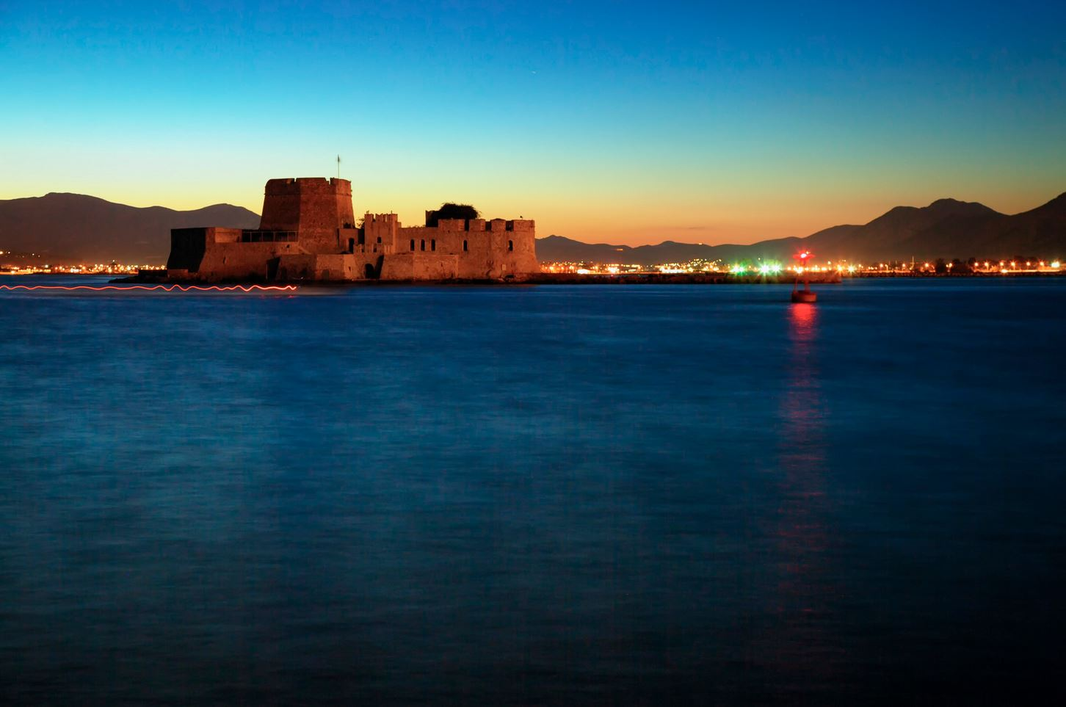

Slide 19
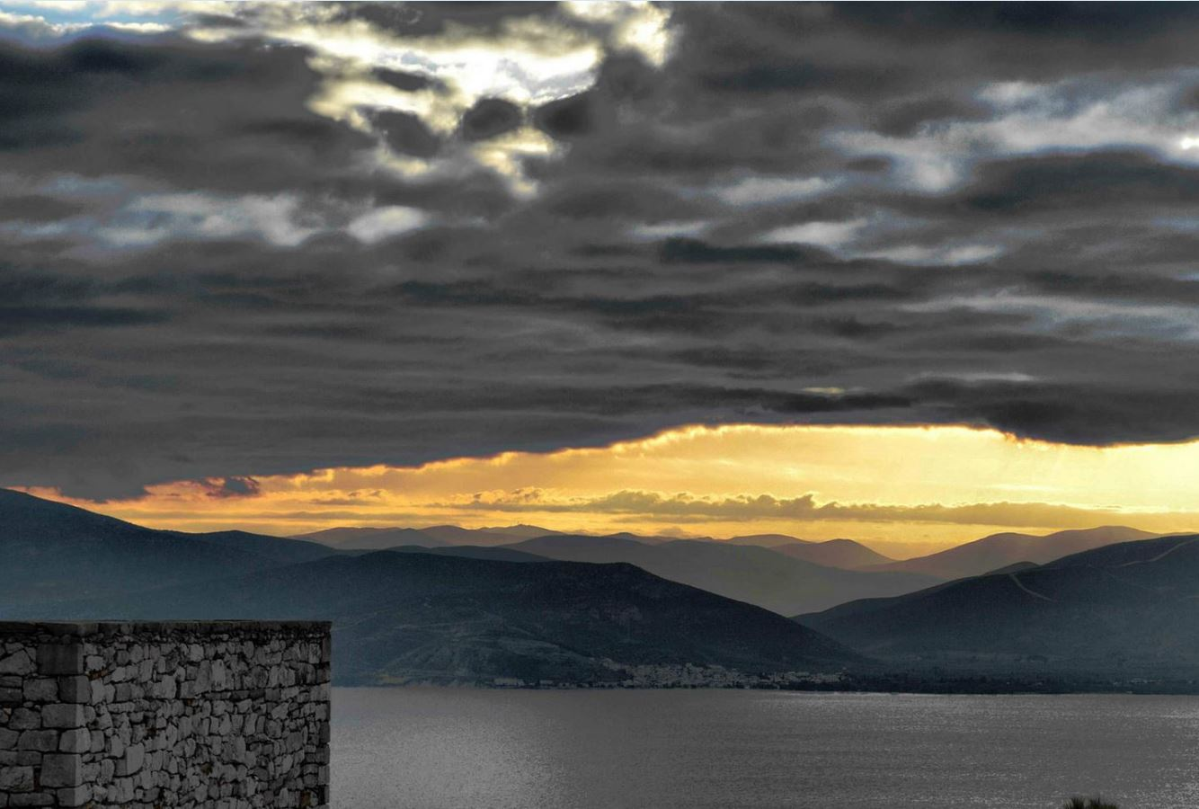

Slide 20
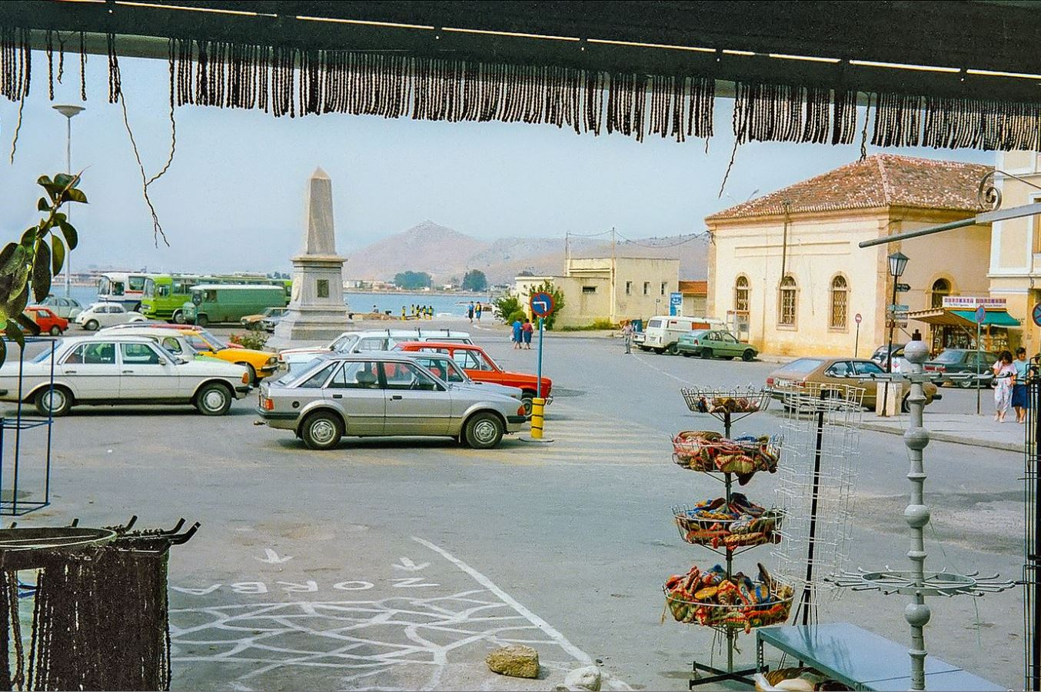

Slide 21
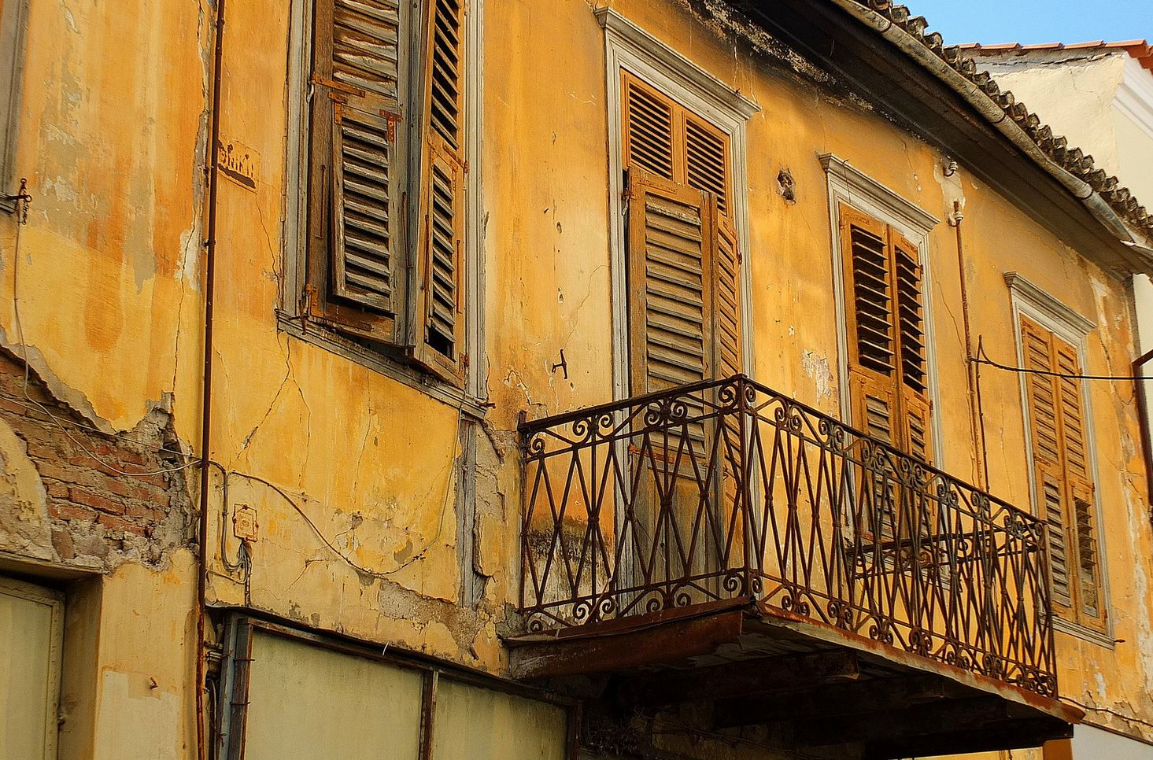

Slide 22
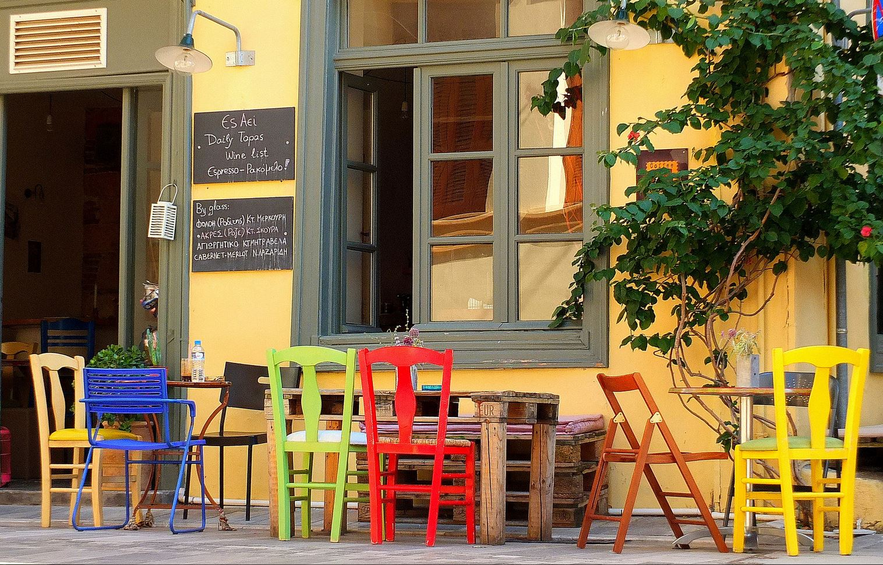

Slide 23
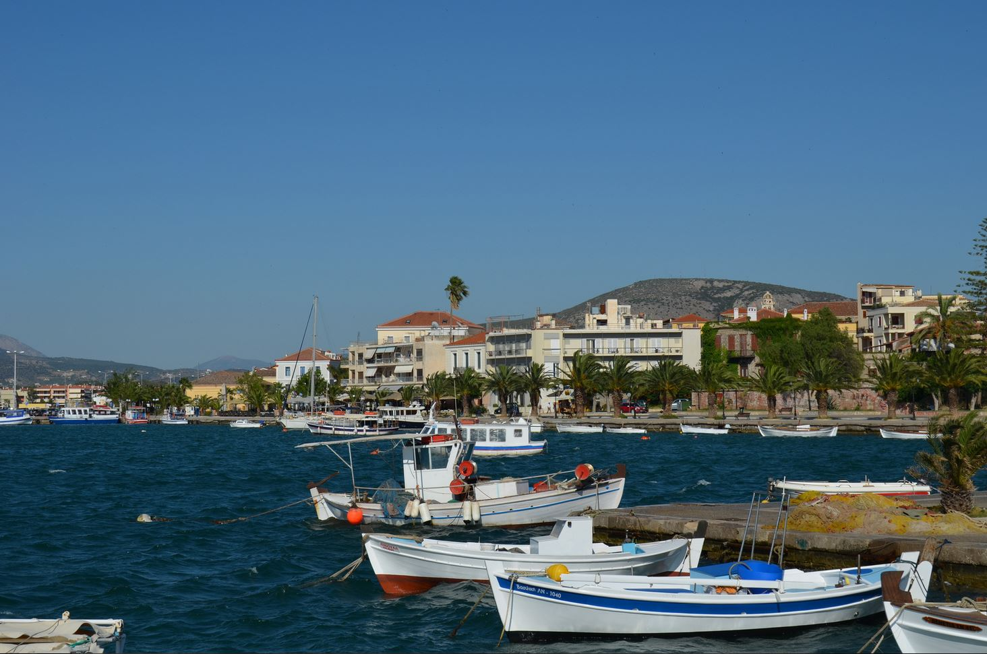

Slide 24
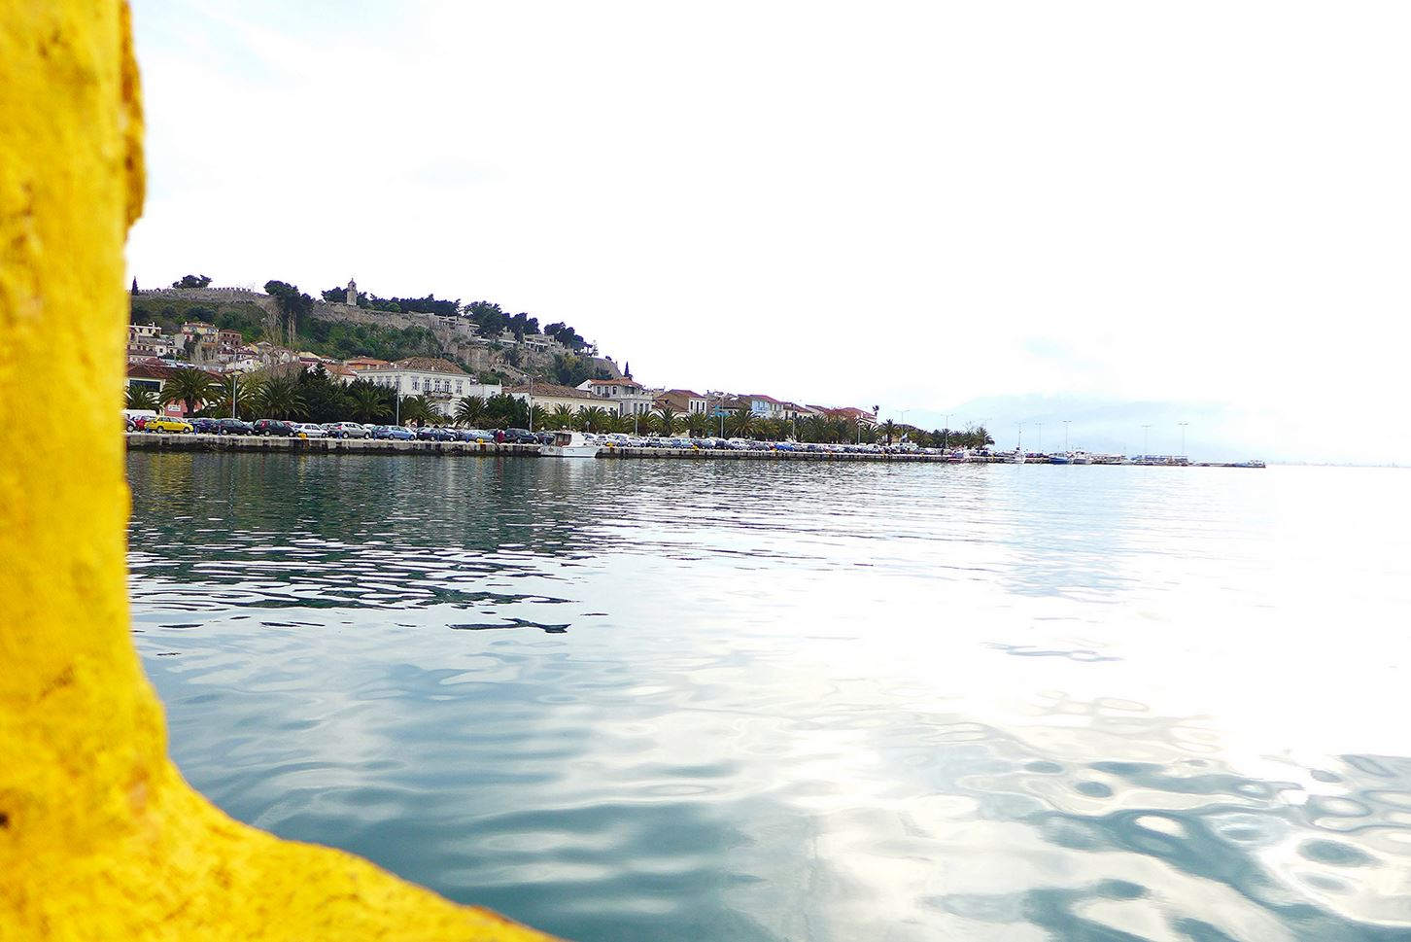

Slide 25
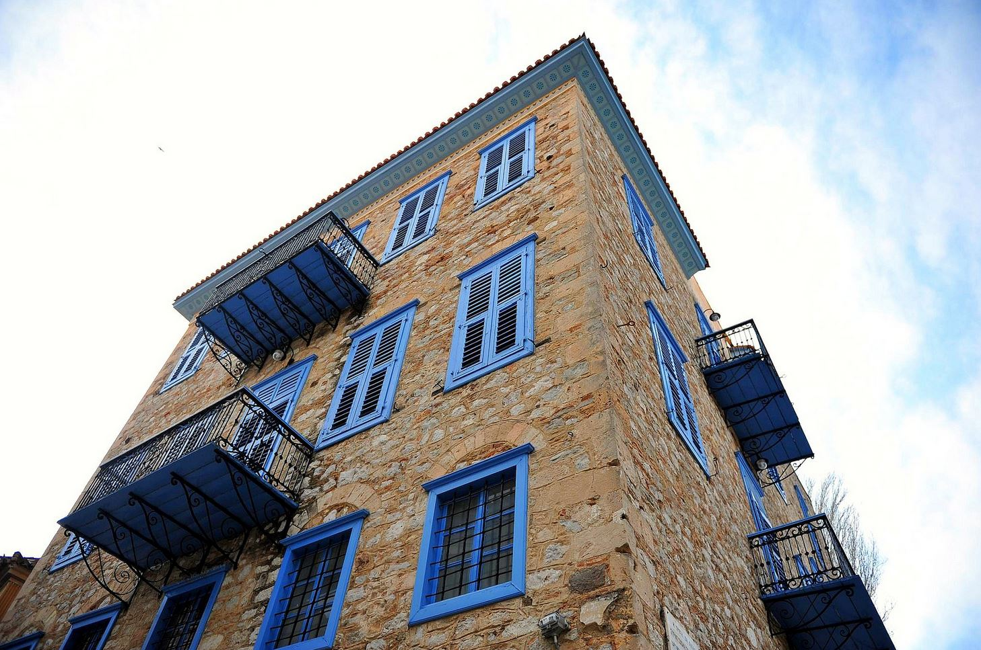

Slide 26
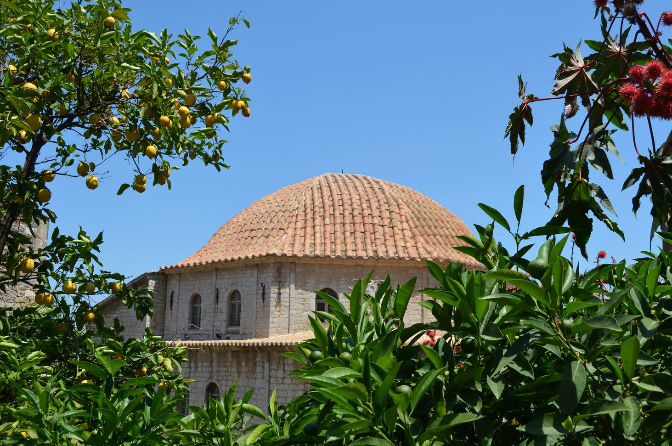

Slide 27
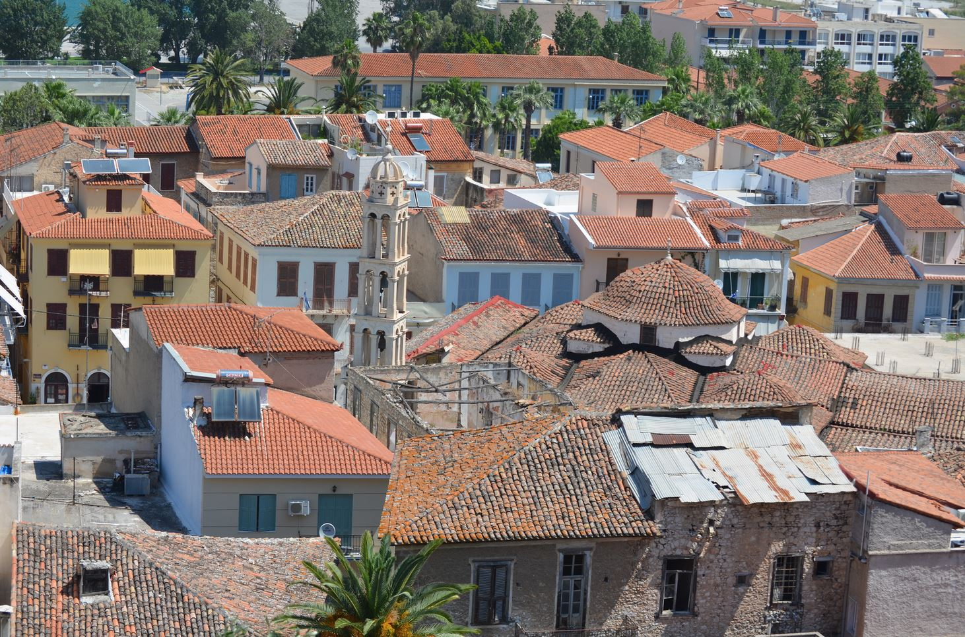

Slide 28
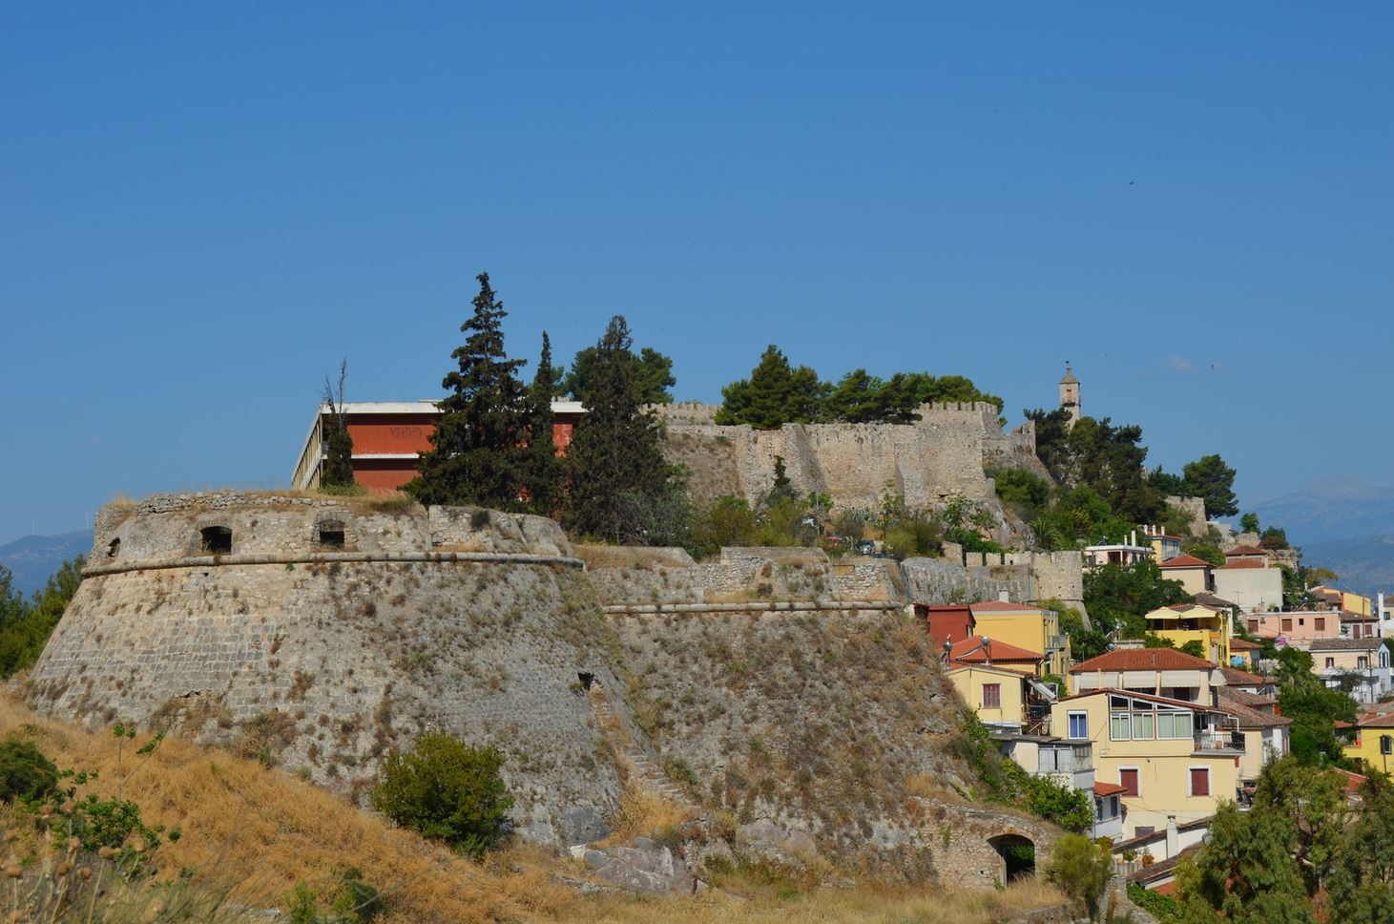

Slide 29
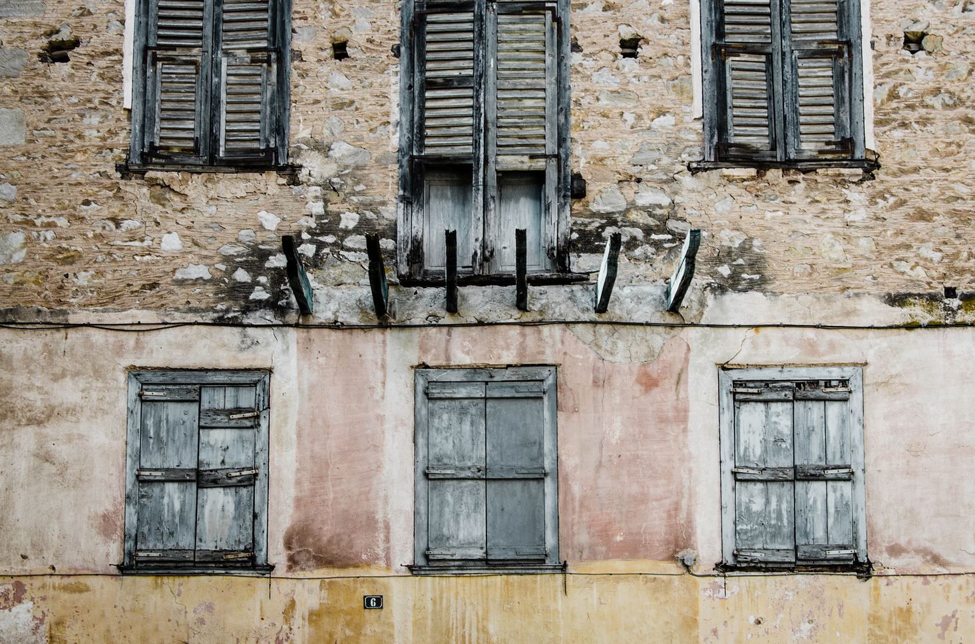

Slide 30
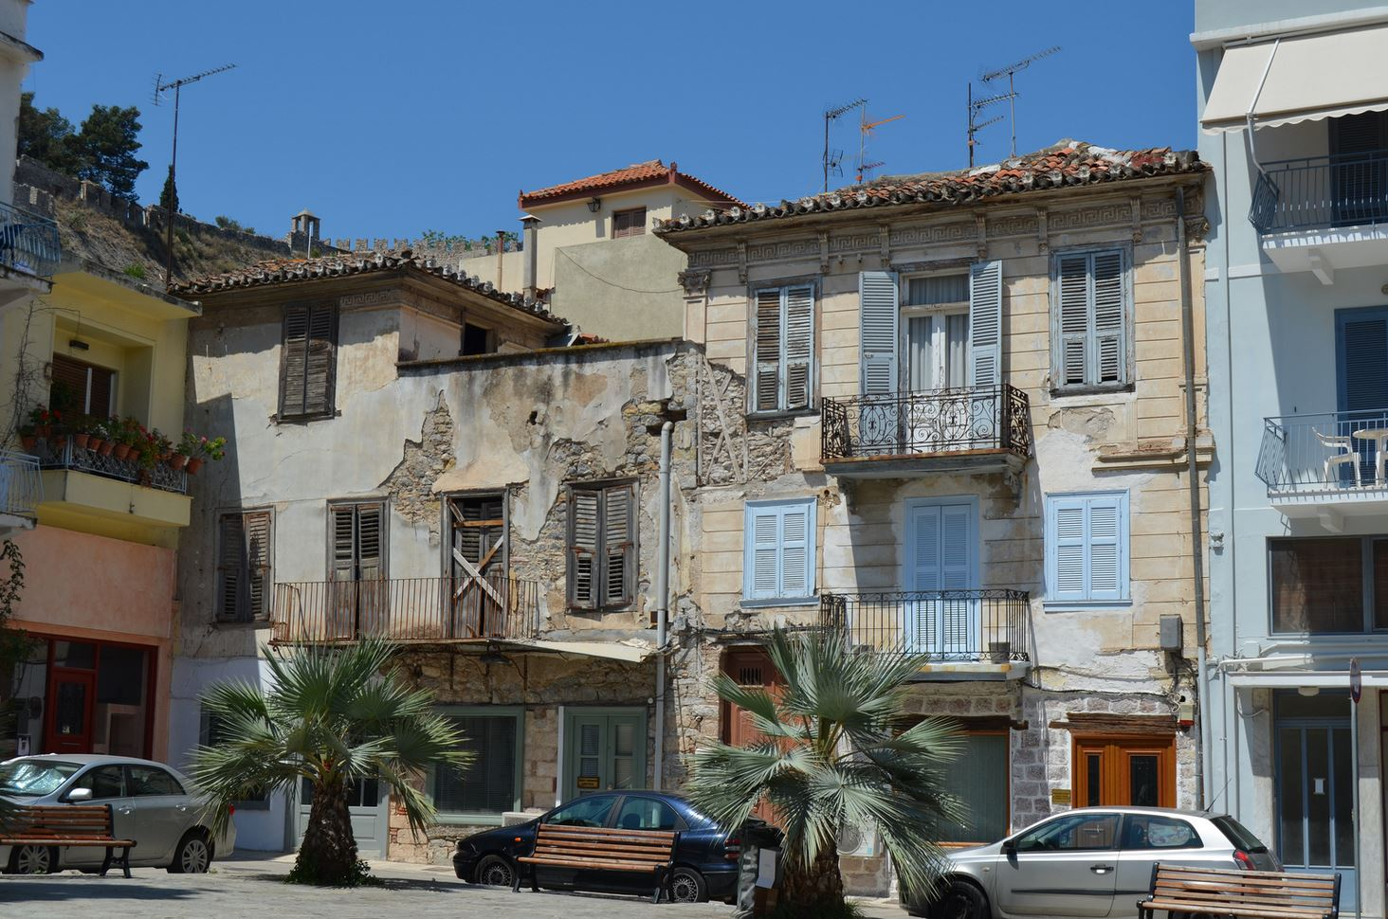

Slide 31
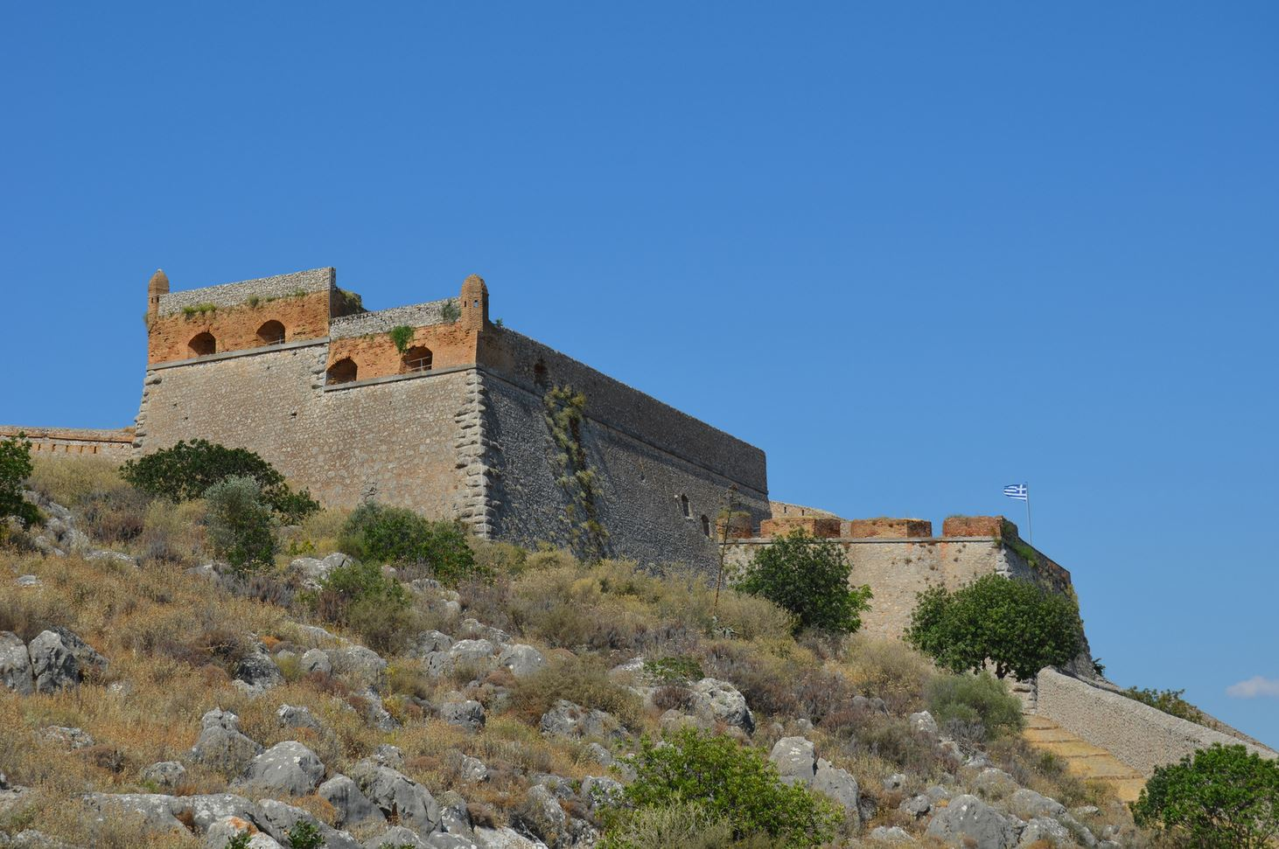

Slide 32
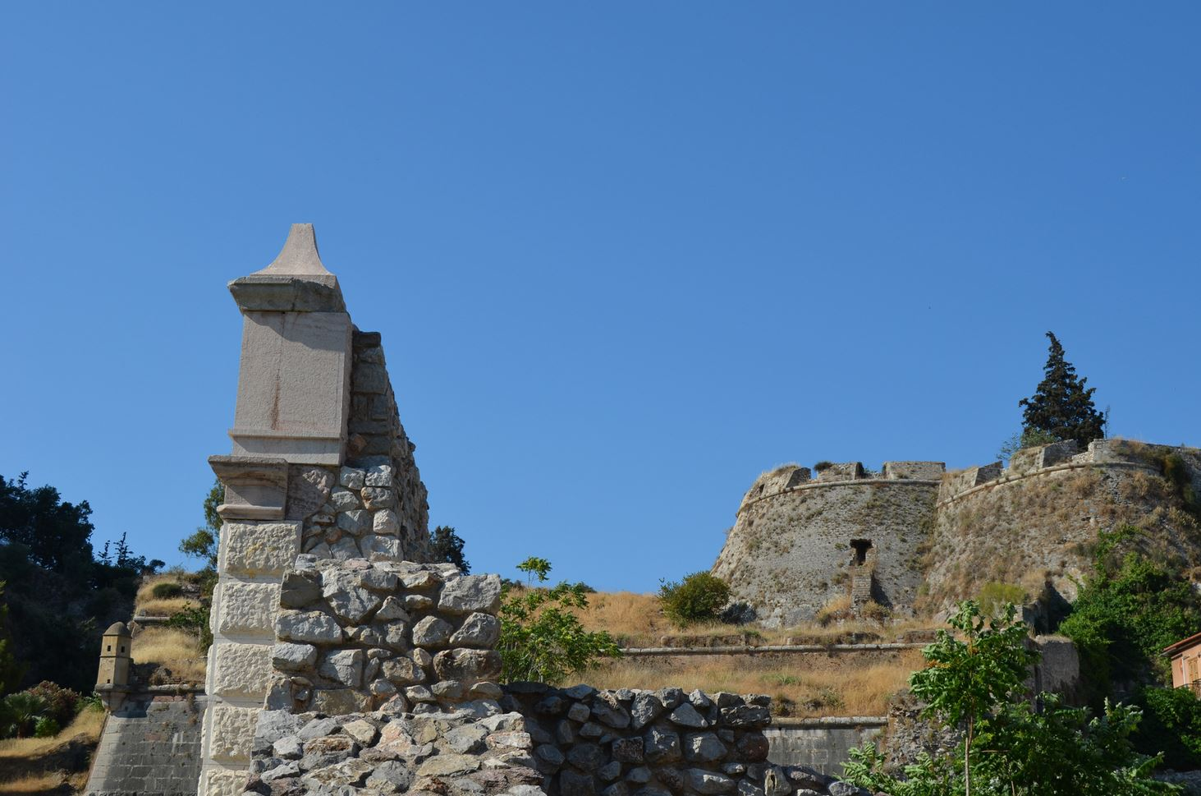

Slide 33
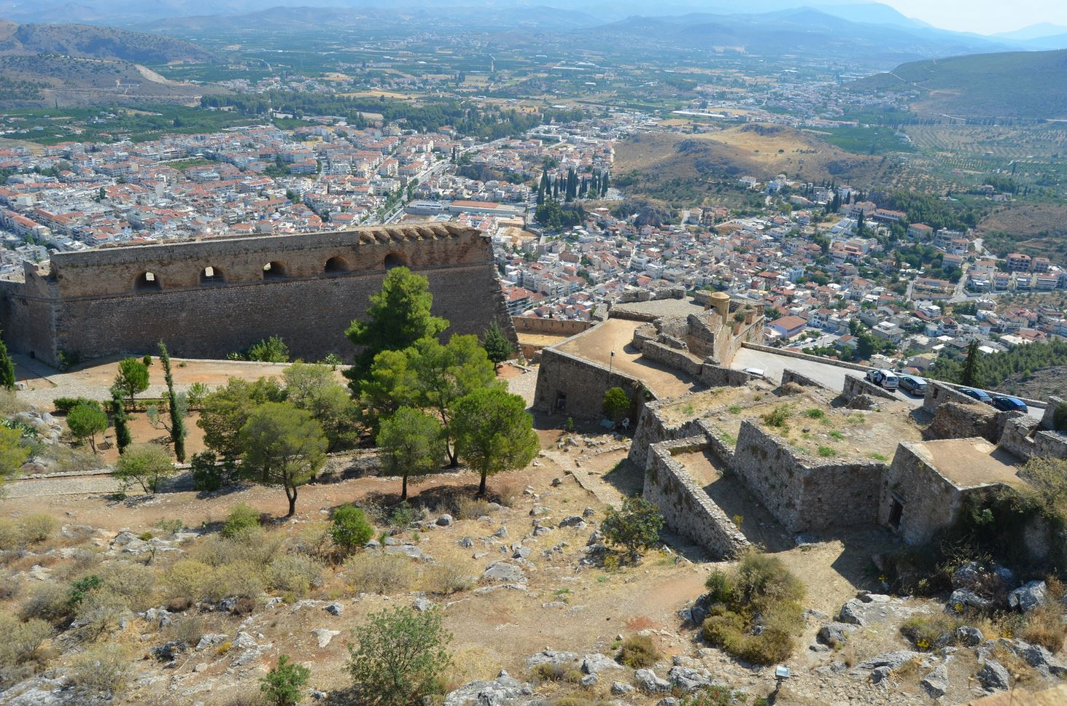

Slide 34
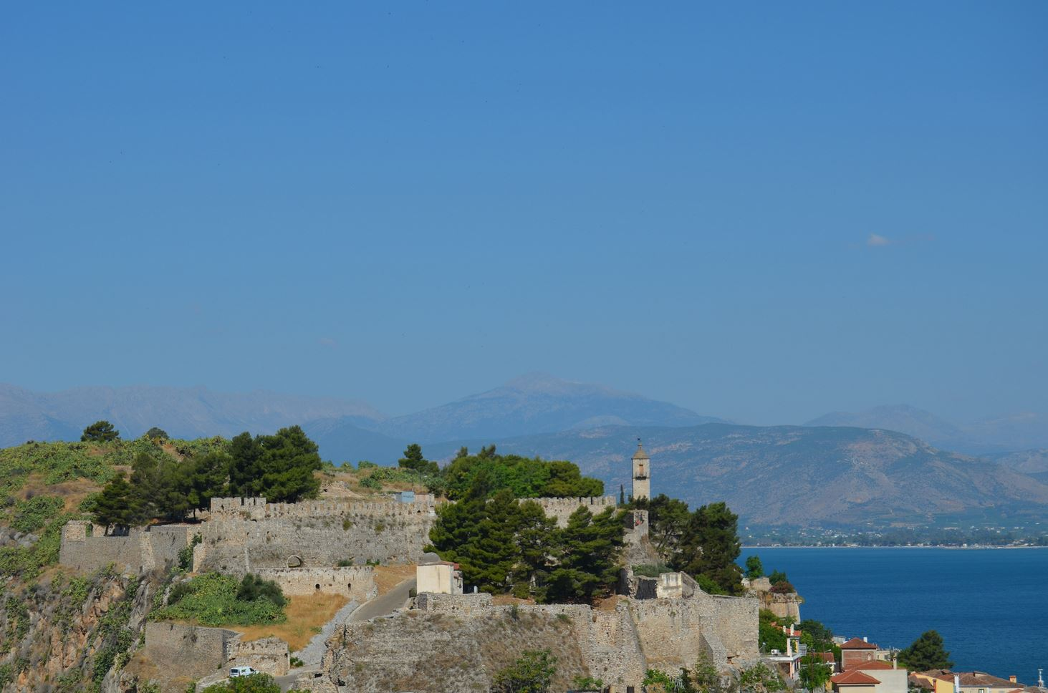

Slide 35
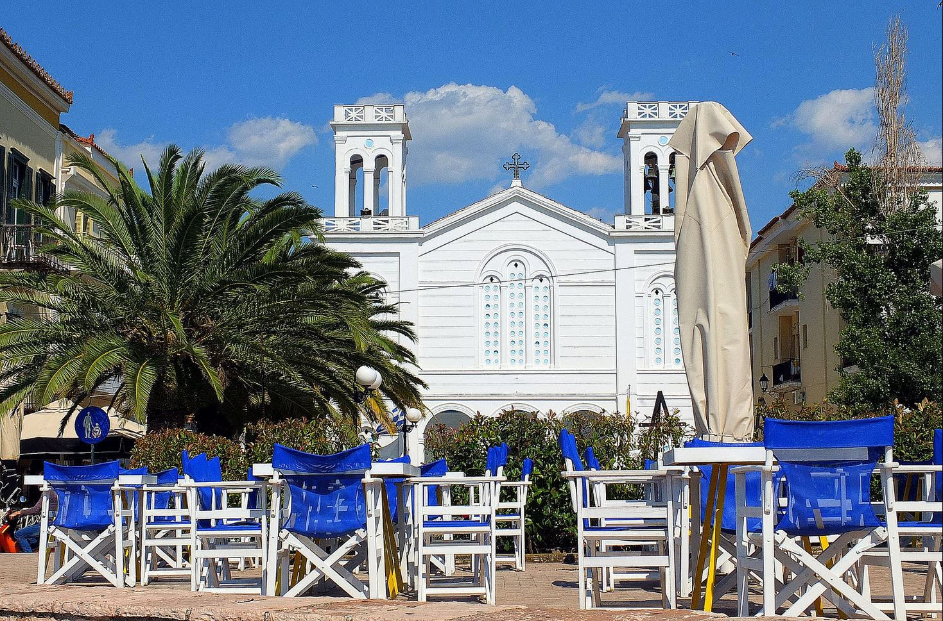

Slide 36
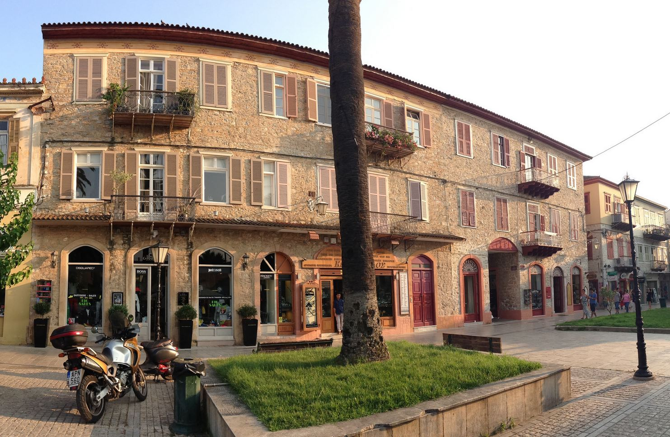

Slide 37
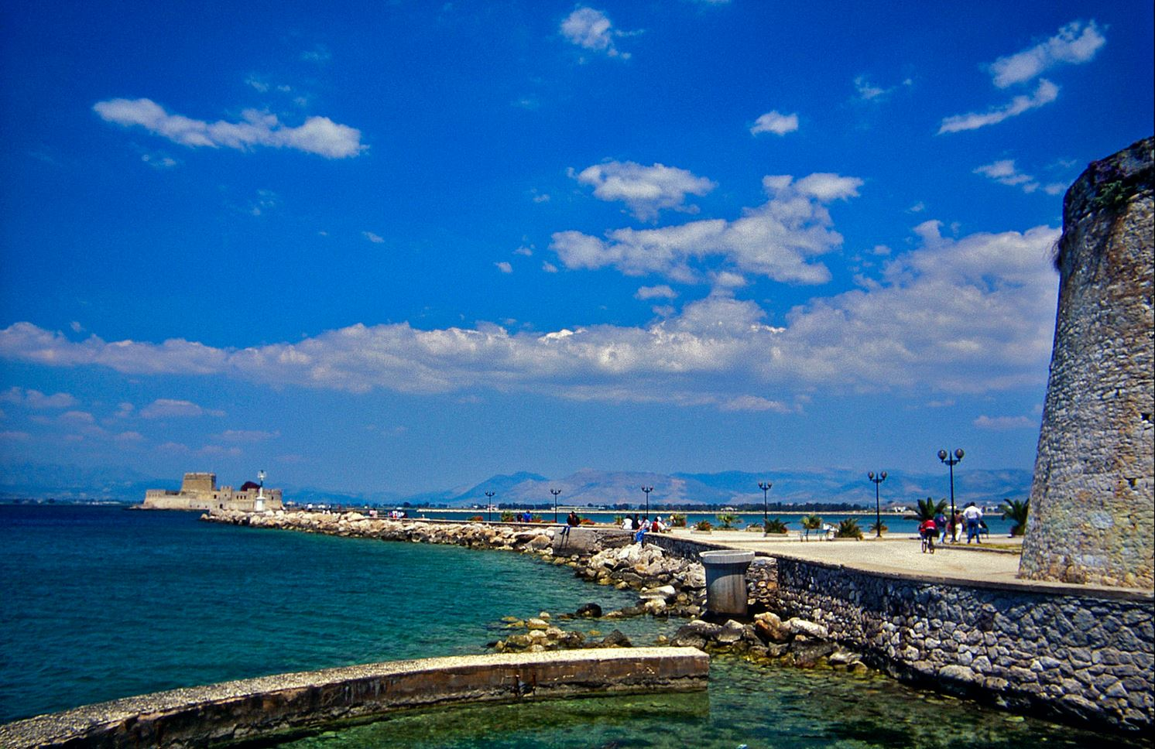


Source images - internet
iBolit
Giorgos Mazonakis - Sabbato

Slide 38


Beaucoup de sites disent qu’ils ont les meilleurs pps. Nous, nous disons que c’est a vous de juger
Téléchargé sur
pps-images-photos.com
Recevez un pps par jour en cliquant ici

